Slide 1
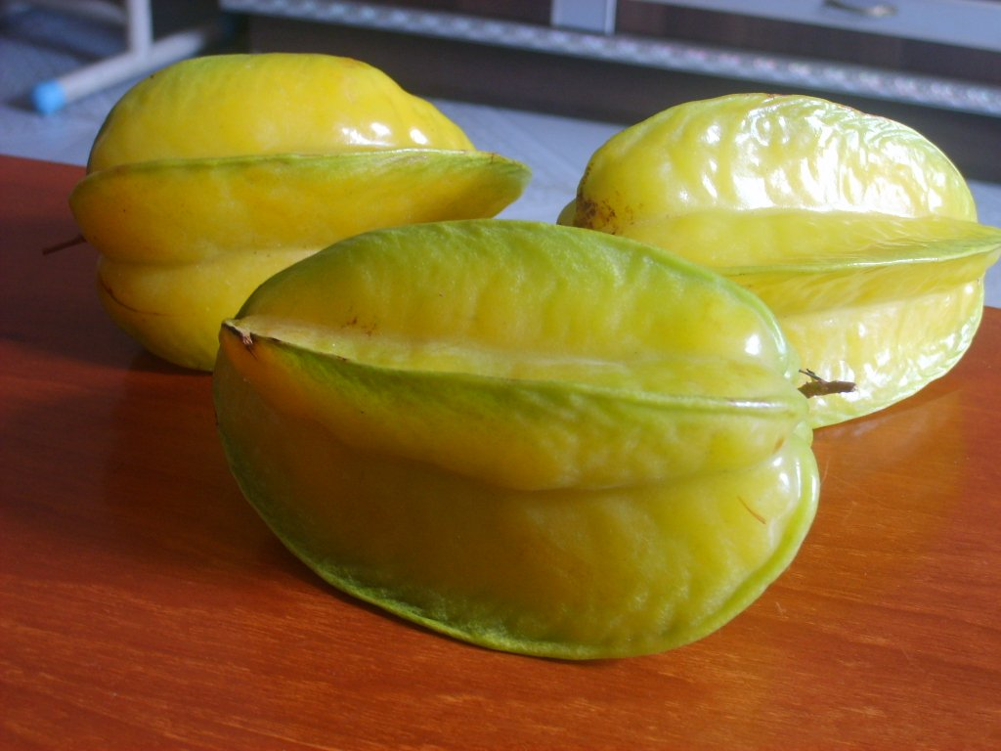

Slide 2
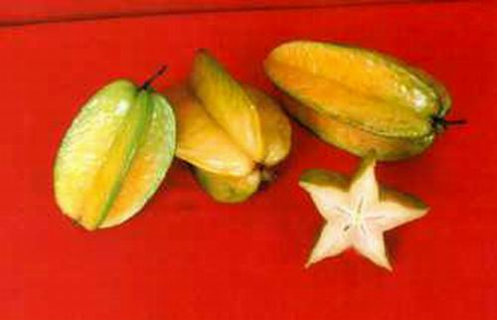

杨桃是广东和海南一带常见的水果。 又名羊桃，五敛子。常绿或半常绿乔木。花小，钟形，紫红色。浆果椭圆形，长5～8厘米，有五棱，间或三到六棱，未熟前果皮青绿色，熟时黄色。一年内开花数次，自夏至秋相继不绝，秋冬果熟。

Slide 3
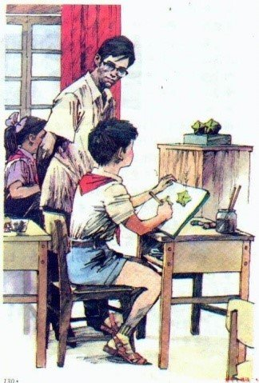
11.《画杨桃》

Slide 4

阅读提示
自由朗读课文，要注意读准字音，读通句子，遇到难读的字和词要多读几遍。

Slide 5

读 读 认 认
zhǔ
shěn
sù
叮 嘱
审 视
严 肃
shǎng
yuè
huì
晌 午
愉 悦
教 诲

Slide 6
神情严肃
和颜悦色

Slide 7
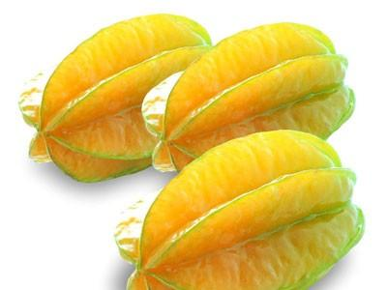
“杨桃是这个样子的吗？”
“倒不如说是五角星吧！”

Slide 8

“这幅画画的像不像？”
“不像！”
“它像什么？”
“像五角星！”

Slide 9


Slide 10
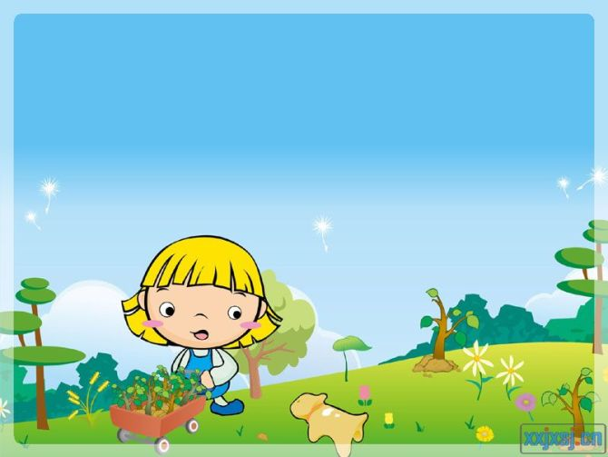
“现在你看看杨桃，像你平时看到的杨桃吗?”
“不……像。”
“那么，像什么呢？”
“像……五……五角星。”
“这幅画画的像不像？”
“不像！”
“它像什么？”
“像五角星！”

Slide 11
老师让这几个同学回到自己的座位上，然后和颜悦色地说：“提起杨桃，大家都很熟悉。但是，看的角度不同，杨桃的样子也就不一样，有时候看起来真像个五角星。因此，当我们看见别的人把杨桃画成五角星的时候，不要忙着发笑，要看看人家是从什么角度看的。我们应该相信自己的眼睛，看到是什么样的就画成什么样。”

Slide 12
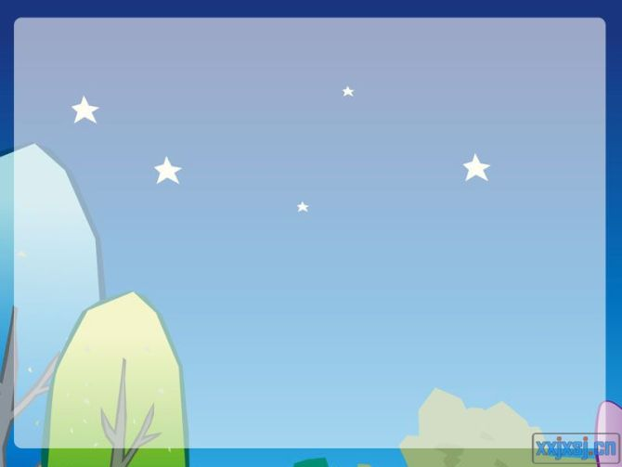
这位老师的话同我父亲讲的是那么相似。他们的教诲使我一生受用。

Slide 13
（二选一）
1、摘抄课文中你喜欢的好词佳句。
2、你在生活中是否也经常遇到类似“画杨桃”的事情，请把你的感受写一写。
作业超市

